Slide 1
WhatsProg
Rony de Sena Lourenço

Slide 2
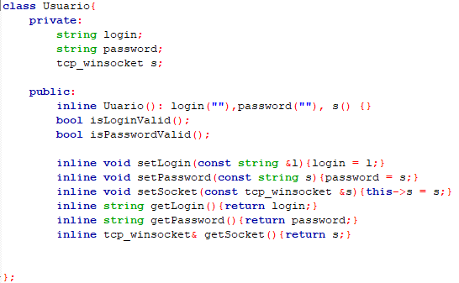
A classe Usuário

Slide 3
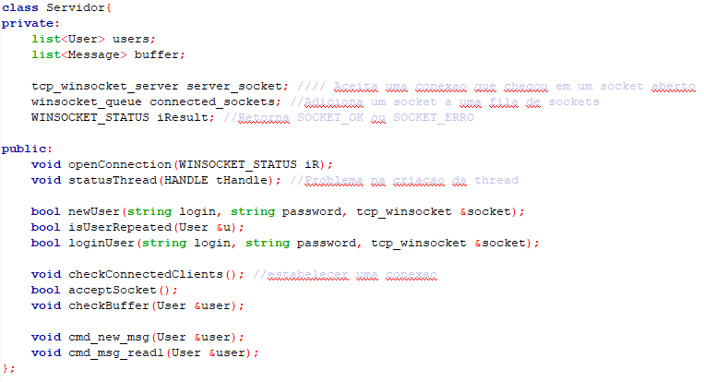
A classe Servidor

Slide 4
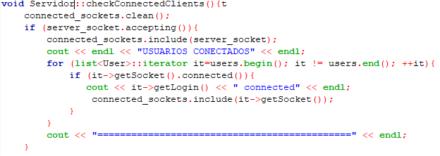
Trecho de uma função

